Slide 1
সবাইকে শুভেচ্ছা

Slide 2
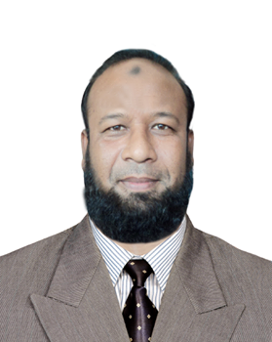
পরিচিতি
উপস্থাপনায়
পাঠ পরিচিতি
মোঃ জালাল উদ্দিন
সহকারি শিক্ষক
খড়মপুর সঃ প্রাঃ বিদ্যালয়।
গাংনী –মেহেরপুর ।
শ্রেণীঃপঞ্চম।
বিষয়-বাংলাদেশ ওবিশ্বপরিচয়
পাঠ : -বাংলাদেশের ক্ষুদ্র নৃ গোষ্ঠী
পাঠ্যাংশ : গারো

Slide 3
শিখনফলঃ
### বাংলাদেশের উপজাতিয়দের অবস্থান ও খাদ্য সম্পর্কে বলতে পারবে।
### বাংলাদেশের উপজাতিয়দের পোশাক ,সংস্কৃতি সম্পর্কে বলতে পারবে।

Slide 4
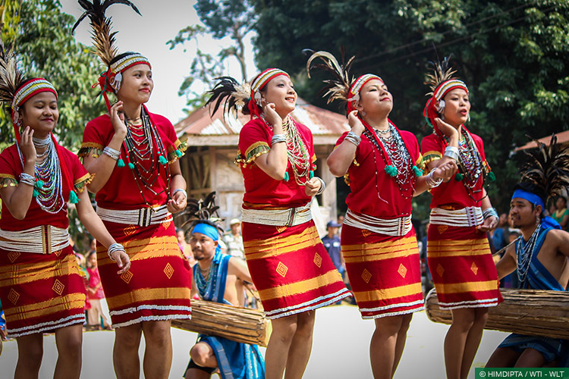
আমাদের আজকের পাঠ
গারো

Slide 5
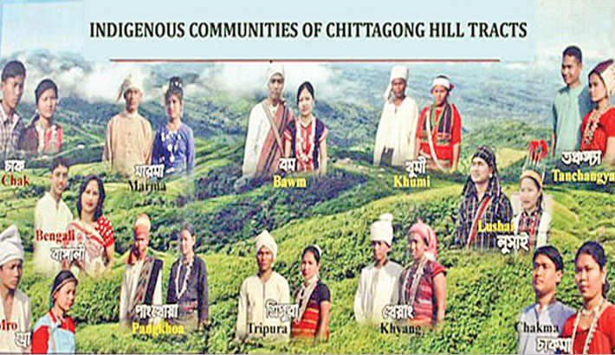
বাংলাদেশে বসবাস রত বিভিন্ন জাতি গোষ্ঠি

Slide 6
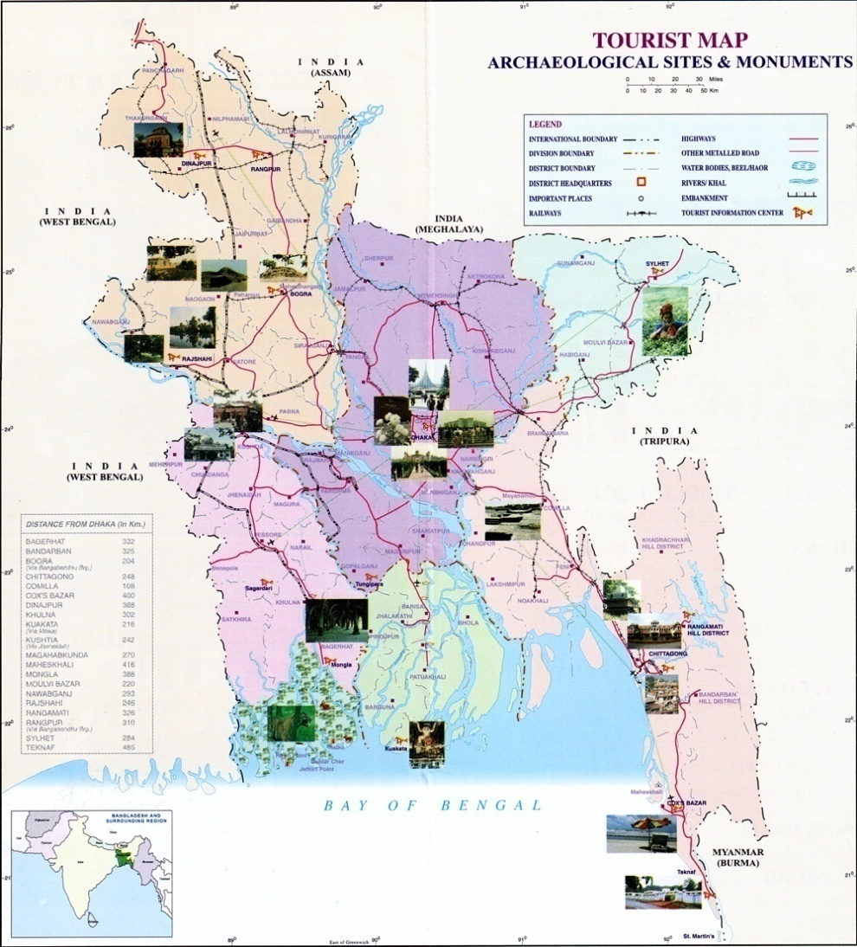
বাংলাদেশে বিভিন্ন উপজাতিদের অবস্থান

Slide 7
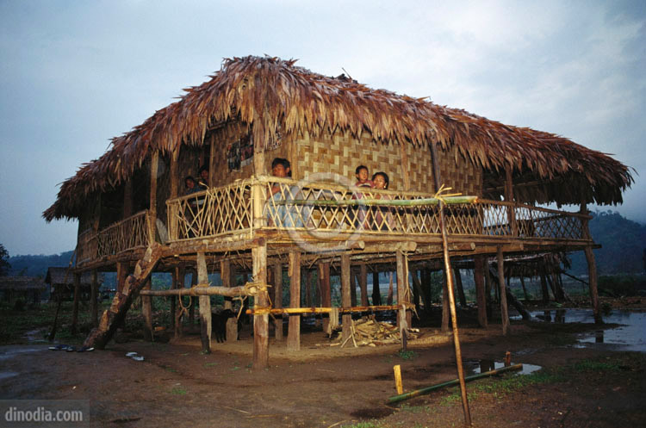
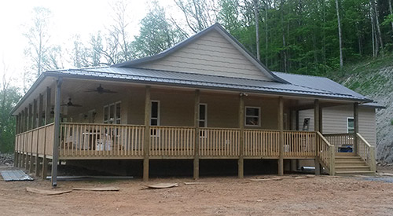
গারদের বাসস্থান

Slide 8
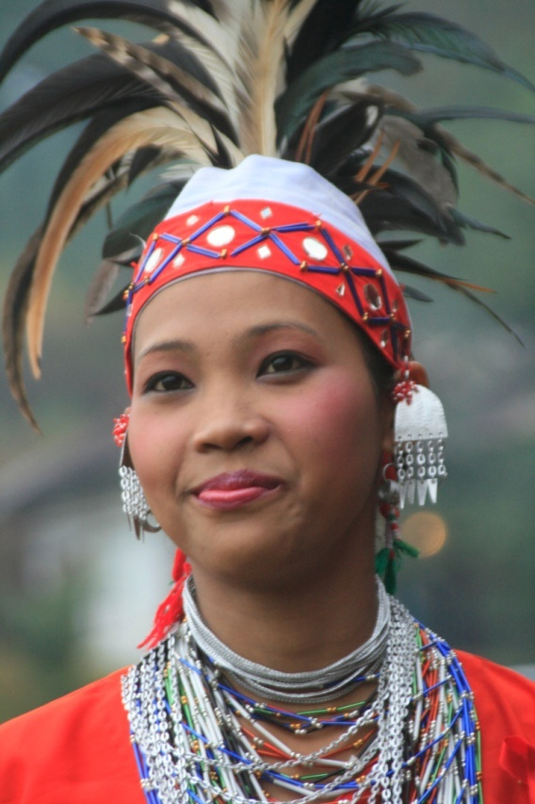
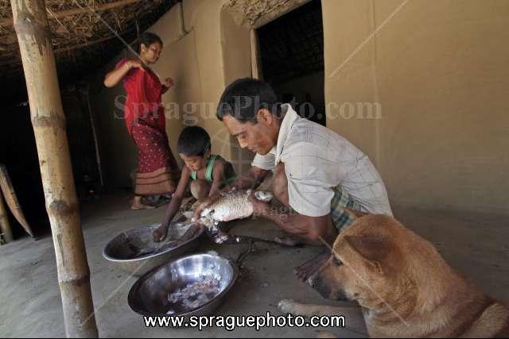
গারোদের মাতৃতান্ত্রিক সমাজ ব্যবস্থা

Slide 9
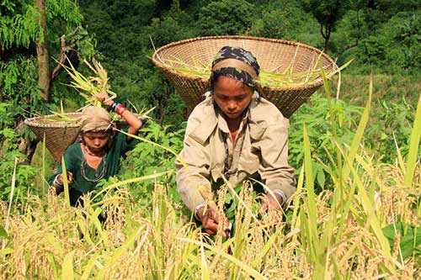
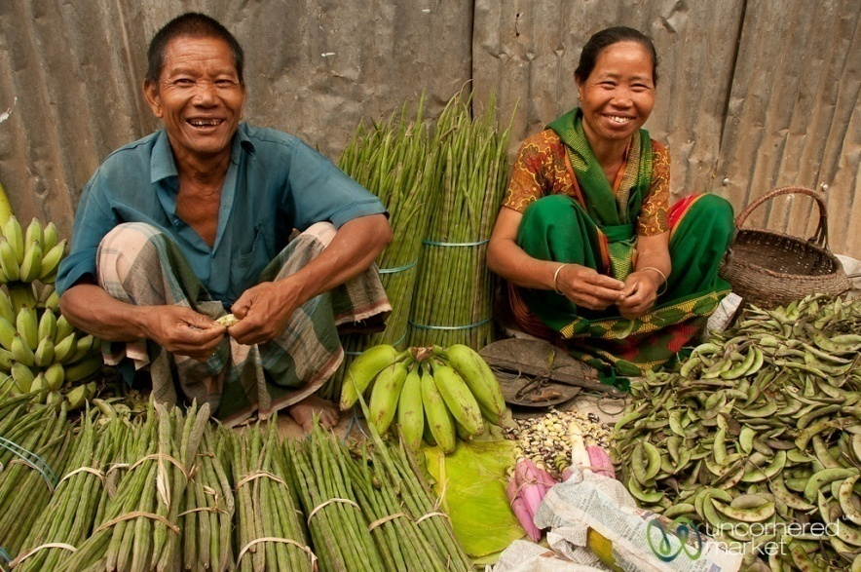
গারোদের সমাজ ব্যবস্থা

Slide 10
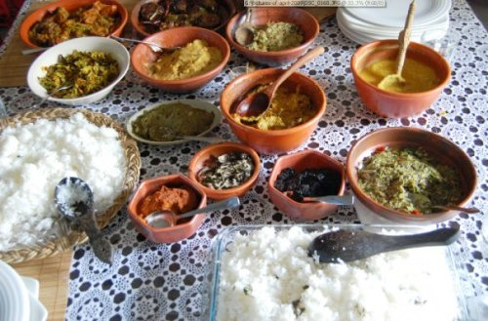
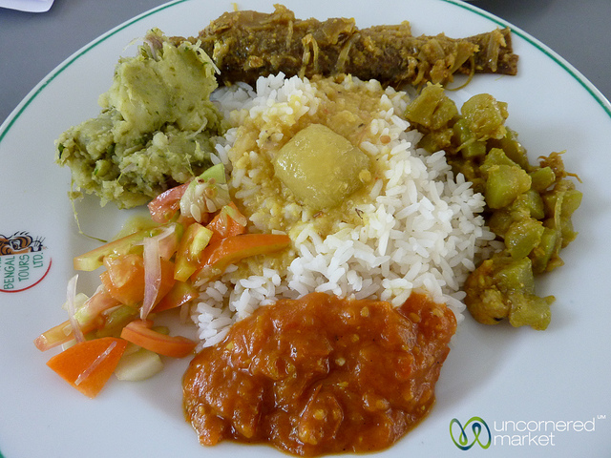
গারোদের খাদ্য

Slide 11
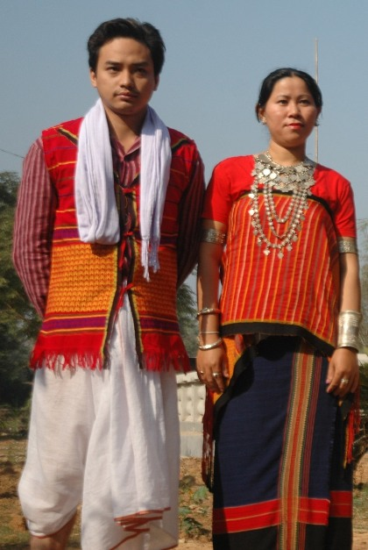
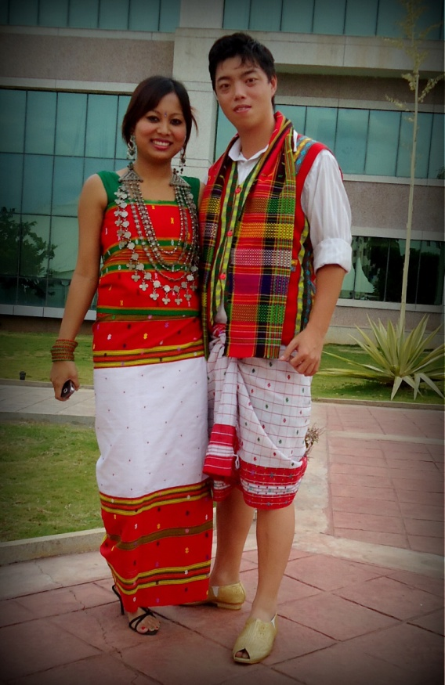
গারদের পোশাক

Slide 12
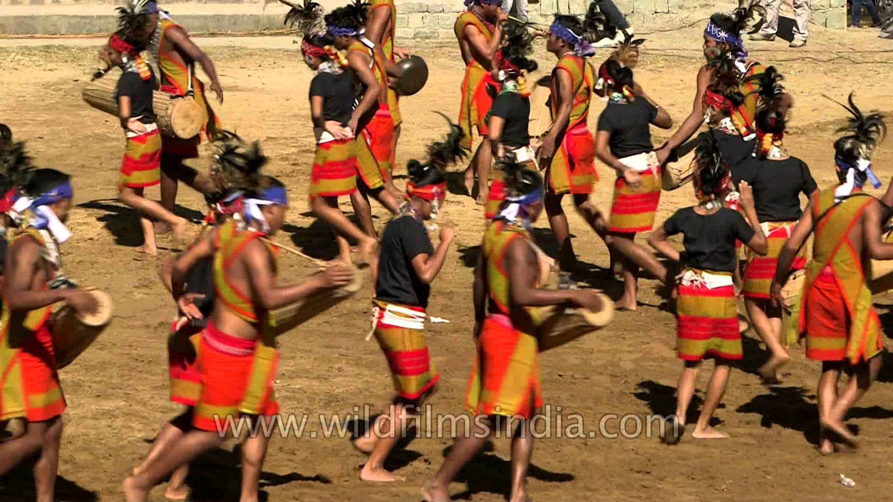
গারোদের প্রধান উৎসব ‘ওয়াংগালা’

Slide 13
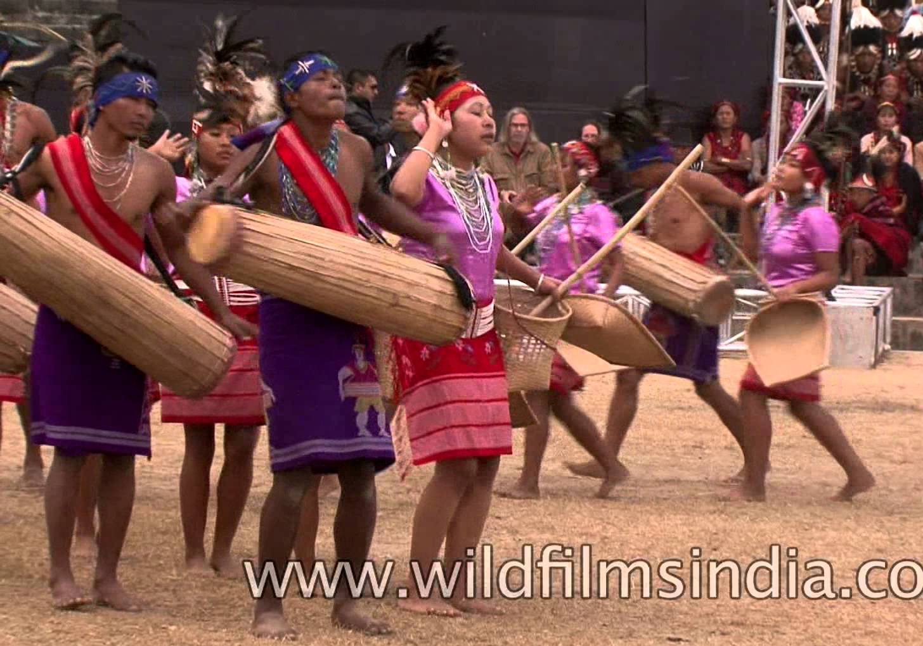
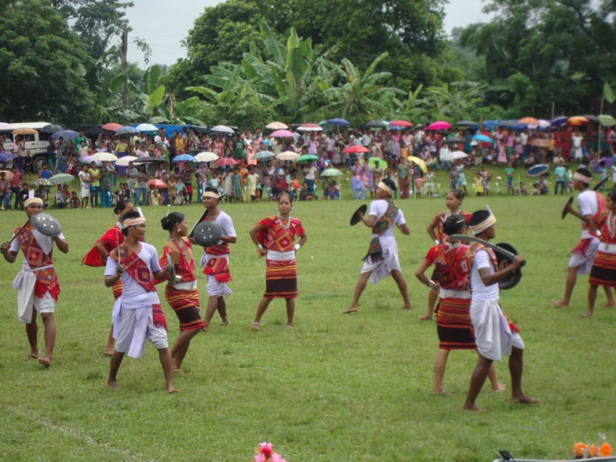
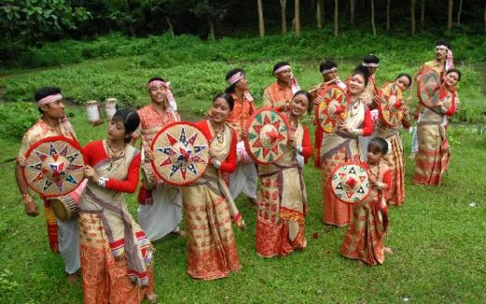
গারোদের উৎসব

Slide 14
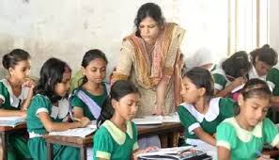
পাঠ্য বই সংযোগঃ
শিক্ষার্থীরা ৮২ পৃষ্ঠা নিরবে পড়বে

Slide 15
দলীয় কাজঃ
ক-দলঃ গারোরা বাংলাদেশের কোন কোন জায়গায় বাস করে তা লেখ।
খ-দলঃ গারোদের পোশাক,খাদ্য,ভাষার নাম লিখ।

Slide 16
সঠিক উত্তরটি খাতায় লিখঃ
১।গারোদের প্রধান উৎসব কোনটি?
ক। ঈদ
খ। ওয়াংগালা
গ। দূর্গাপুজা
ঘ। ফ্রাইডে
সংক্ষেপে উত্তর বলঃ
১। গাররা কি কি খাই?

Slide 17
বাড়ির কাজ
### গারোদের পোশাক,খাদ্যও ভাষার নাম লিখে আনবে

Slide 18
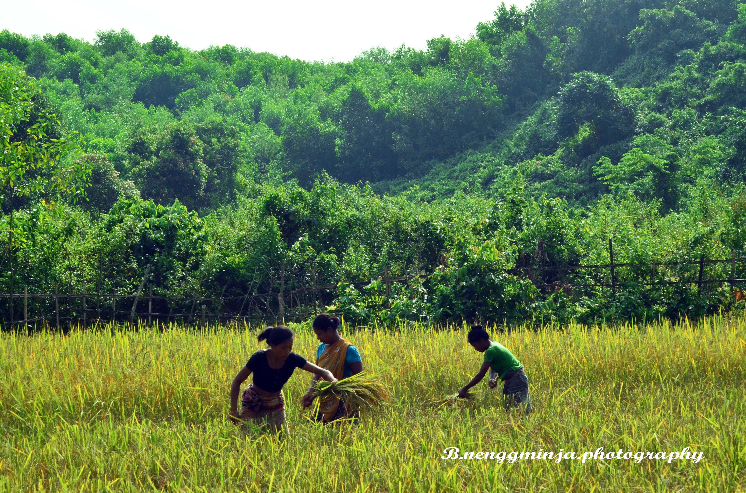
ধন্যবাদ সবাইকে

